Slide 1
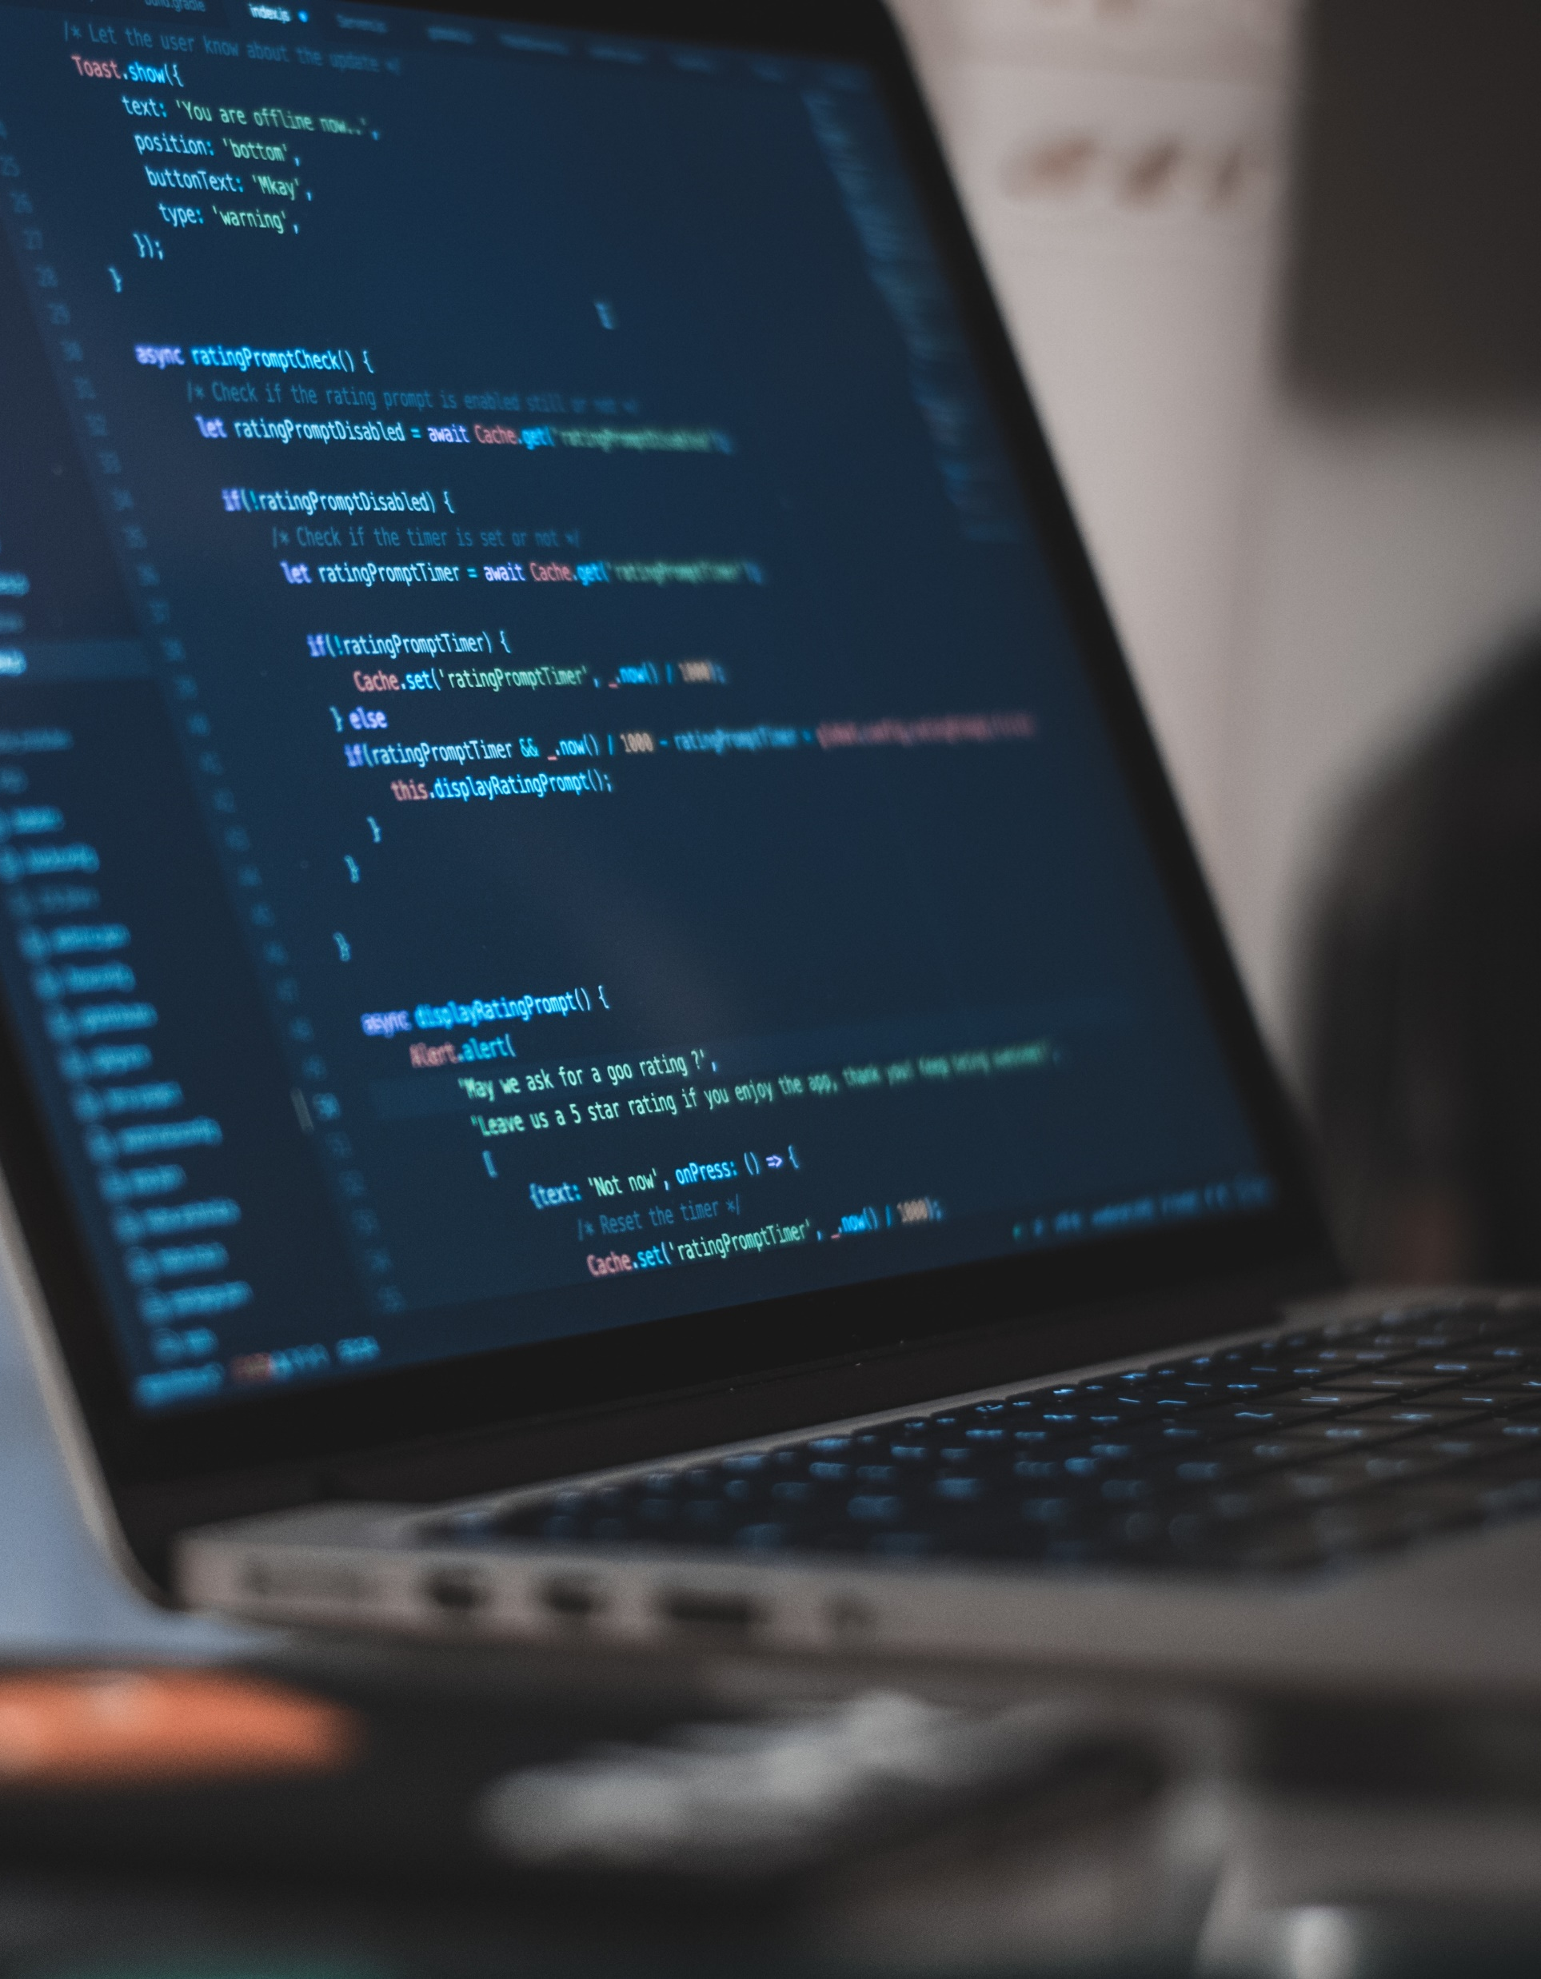

Aula 1 – Apresentação e Introdução
Professor Yuri Crotti

Slide 2


Plano de Ensino – Inteligência Artificial
Postado no Portal AVA

Slide 3
O Que é Inteligência?
”Faculdade de entender, pensar, raciocinar e interpretar”
Teológica: dom divino que nos torna semelhantes ao Criador;
Filosófica: princípio abstrato que e a fonte de toda a intelectualidade;
Psicológica: capacidade de resolver problemas novos com rapidez e êxito.
Não há consenso

Slide 4
O que é inteligência artificial ?
Várias definições de inteligência artificial (IA) tenham surgido nas últimas décadas.
"É a ciência e a engenharia de fazer máquinas inteligentes, especialmente programas de computador inteligentes. Está relacionado à tarefa semelhante de usar computadores para entender a inteligência humana, mas a IA não precisa se limitar a métodos biologicamente observáveis.“
(John McCarthy, 1955)

Slide 5
O que é inteligência artificial ?
“As máquinas podem pensar?”
(Alan Turing, 1950)
“A inteligência artificial (IA) é um ramo abrangente da ciência da computação preocupado com a construção de máquinas inteligentes capazes de executar tarefas que normalmente exigem inteligência humana.”

Slide 6
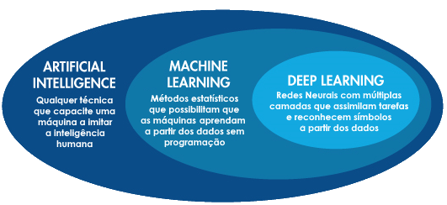
O que é inteligência artificial ?
Na sua forma mais simples, a inteligência artificial é um campo que combina ciência da computação e conjuntos de dados robustos, para permitir a resolução de problemas.

Slide 7
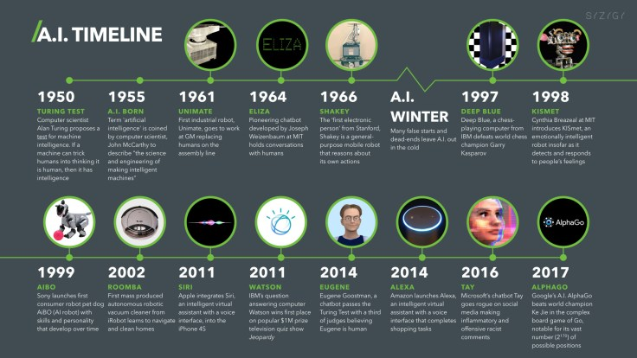
Notes:
década de 1940. O matemático de Princeton John Von Neumann concebeu a arquitetura para o computador de programa armazenado - a ideia de que o programa de um computador e os dados que ele processa podem ser mantidos na memória do computador . E Warren McCulloch e Walter Pitts lançaram as bases para as redes neurais.
década de 1950. Com o advento dos computadores modernos, os cientistas puderam testar suas ideias sobre inteligência de máquina. Um método para determinar se um computador tem inteligência foi desenvolvido pelo matemático britânico e decifrador de códigos da Segunda Guerra Mundial Alan Turing. O Teste de Turing se concentrou na capacidade de um computador de enganar os interrogadores, fazendo-os acreditar que suas respostas às suas perguntas foram feitas por um ser humano.
1956. O campo moderno da inteligência artificial é amplamente citado como tendo começado este ano durante uma conferência de verão no Dartmouth College. Patrocinada pela Agência de Projetos de Pesquisa Avançada de Defesa (DARPA), a conferência contou com a participação de 10 luminares no campo, incluindo os pioneiros da IA ​​Marvin Minsky, Oliver Selfridge e John McCarthy , que é creditado por cunhar o termo inteligência artificial . Também estiveram presentes Allen Newell, cientista da computação, e Herbert A. Simon, economista, cientista político e psicólogo cognitivo, que apresentaram seu inovador Logic Theorist, um programa de computador capaz de provar certos teoremas matemáticos e referido como o primeiro programa de IA. .
anos 1950 e 1960. Na esteira da conferência do Dartmouth College, líderes no campo incipiente da IA ​​previram que uma inteligência artificial equivalente ao cérebro humano estava chegando, atraindo grande apoio do governo e da indústria. De fato, quase 20 anos de pesquisa básica bem financiada geraram avanços significativos em IA: por exemplo, no final da década de 1950, Newell e Simon publicaram o algoritmo General Problem Solver (GPS), que não conseguiu resolver problemas complexos, mas lançou as bases para desenvolver arquiteturas cognitivas mais sofisticadas; McCarthy desenvolveu Lisp , uma linguagem para programação de IA que ainda é usada hoje. Em meados da década de 1960, o professor do MIT Joseph Weizenbaum desenvolveu o ELIZA, um programa de processamento de linguagem natural que lançou as bases para os chatbots de hoje.
anos 1970 e 1980. Mas a conquista da inteligência geral artificial mostrou-se ilusória, não iminente, prejudicada por limitações no processamento e memória do computador e pela complexidade do problema. Governo e corporações recuaram de seu apoio à pesquisa de IA, levando a um período de pousio que durou de 1974 a 1980 e conhecido como o primeiro "Inverno de IA". Na década de 1980, a pesquisa sobre técnicas de aprendizado profundo e a adoção da indústria dos sistemas especialistas de Edward Feigenbaum desencadearam uma nova onda de entusiasmo pela IA, apenas para ser seguida por outro colapso do financiamento do governo e do apoio da indústria. O segundo inverno de IA durou até meados da década de 1990.
década de 1990 até hoje. Aumentos no poder computacional e uma explosão de dados desencadearam um renascimento da IA ​​no final dos anos 1990 que continua até os tempos atuais. O foco mais recente em IA deu origem a avanços em processamento de linguagem natural, visão computacional, robótica, aprendizado de máquina, aprendizado profundo e muito mais. Além disso, a IA está se tornando cada vez mais tangível, alimentando carros, diagnosticando doenças e consolidando seu papel na cultura popular. Em 1997, o Deep Blue da IBM derrotou o grande mestre de xadrez russo Garry Kasparov, tornando-se o primeiro programa de computador a vencer um campeão mundial de xadrez. Quatorze anos depois, o Watson da IBMcativou o público ao derrotar dois ex-campeões no game show Jeopardy!. Mais recentemente, a derrota histórica do 18 vezes campeão mundial de Go Lee Sedol pelo AlphaGo do Google DeepMind surpreendeu a comunidade Go e marcou um marco importante no desenvolvimento de máquinas inteligentes.

Slide 8
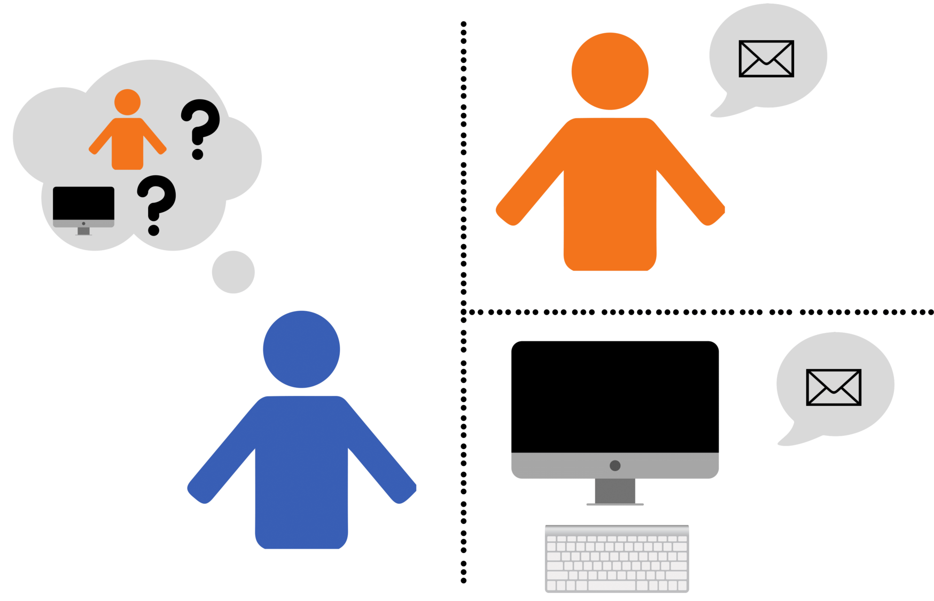
Teste de Turing
Alan Turing defende a criação de um teste hipotético para analisar se um sistema computacional é ou não inteligente como um ser humano.
O Jogo da Imitação.

Slide 9
Teste de Turing - O jogo da imitação
Jogador A é uma máquina, que deve convencer o interrogador de que é, na verdade, um humano;
Jogador B é um ser humano qualquer, que deve ajudar o interrogador dando respostas verdadeiras;
Jogador C, o interrogador, deve ainda descobrir quem é quem.

Slide 10
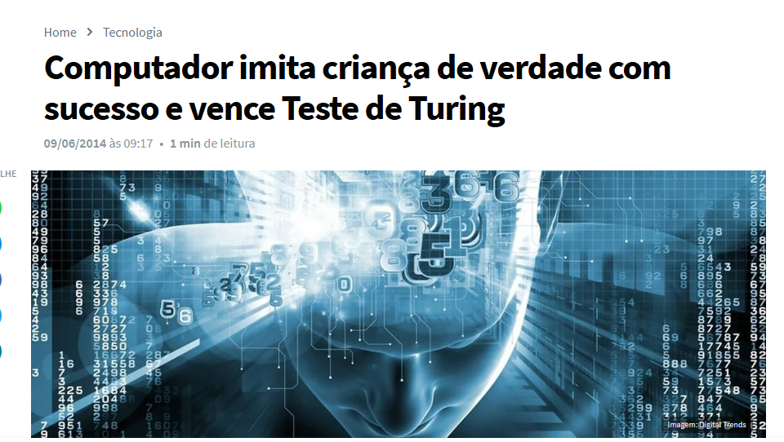
Teste de Turing - O jogo da imitação
https://www.tecmundo.com.br/supercomputadores/57688-computador-imita-crianca-verdade-sucesso-vence-teste-turing.htm#:~:text=A%20m%C3%A1quina%20foi%20desenvolvida%20pelo,em%20quest%C3%A3o%20%C3%A9%20humano%20ou

Slide 11
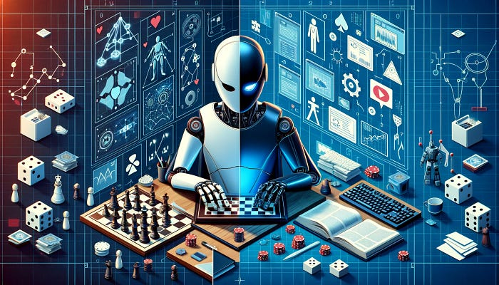
Tipos de IA : IA fraca e IA forte

Slide 12
Inteligência Artificial Fraca
A IA fraca é a que está mais comumente ao nosso redor e é mais bem sucedida da inteligência artificial até o momento.
Ela é focada na execução de tarefas específicas, ou seja, é focada em um determinado problema ou domínio de tarefa.
Comparada à IA Forte, quanto mais restrito em escopo, específico a uma aplicação específica, o sistema de IA é mais fraco.

Slide 13

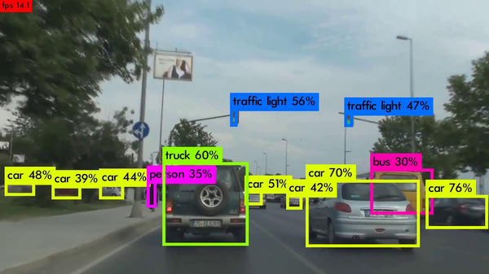
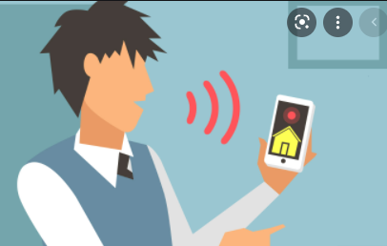
Inteligência Artificial Fraca
Alguns exemplos de AI fraca incluem:

Slide 14
Inteligência Artificial Forte
A IA forte é composta de Inteligência Geral Artificial (AGI) e Super Inteligência Artificial (ASI).
Inteligência geral artificial (AGI), ou IA geral, é uma forma teórica de IA em que uma máquina teria uma inteligência igual à dos humanos. Ela teria uma consciência autoconsciente que tem a capacidade de resolver problemas, aprender e planejar o futuro.
A Super Inteligência Artificial (ASI) – também conhecida como superinteligência – superaria a inteligência e a capacidade do cérebro humano.

Slide 15

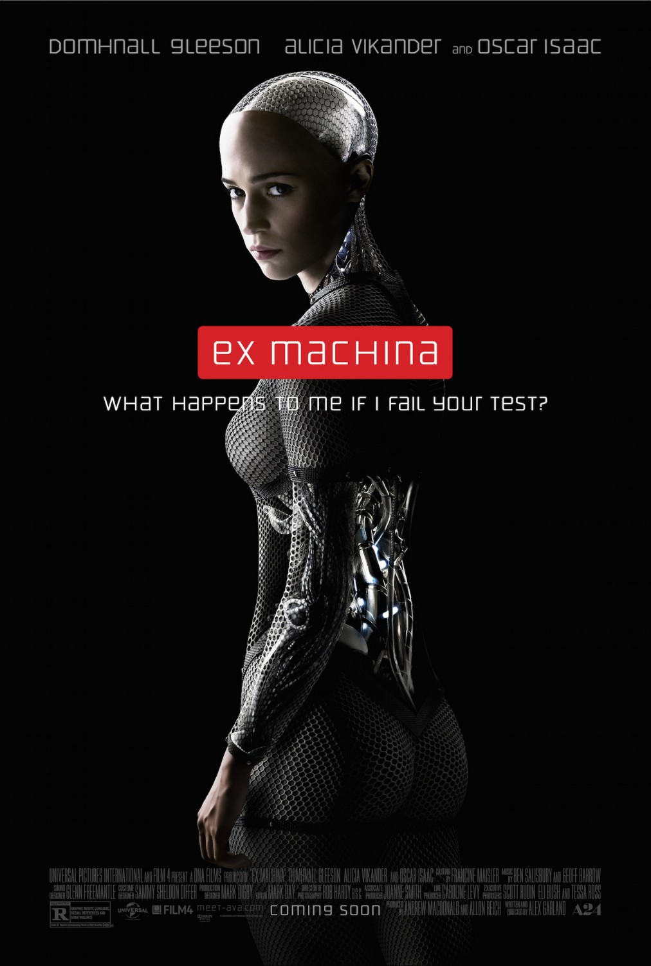
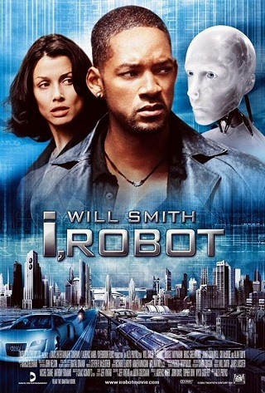
Inteligência Artificial Forte
Embora a IA forte ainda seja totalmente teórica, sem exemplos práticos em uso hoje, isso não significa que os pesquisadores de IA também não estejam explorando seu desenvolvimento.

Slide 16
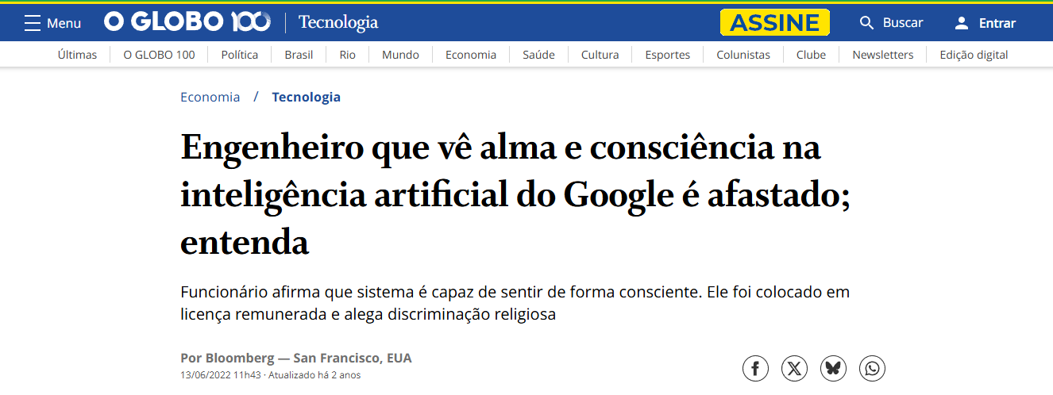
Inteligência Artificial Forte

Slide 17
Aplicações da Inteligência Artificial
A inteligência artificial está em uma ampla variedade de mercados:
IA na saúde/medicina
IA nos negócios
IA na educação
IA na segurança
IA na indústria
...

Slide 18

Inteligência Artificial na saúde e medicina

Slide 19
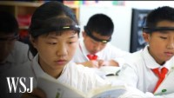
Inteligência Artificial na educação

Slide 20
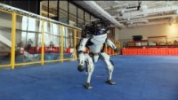
Inteligência Artificial na Robótica

Slide 21
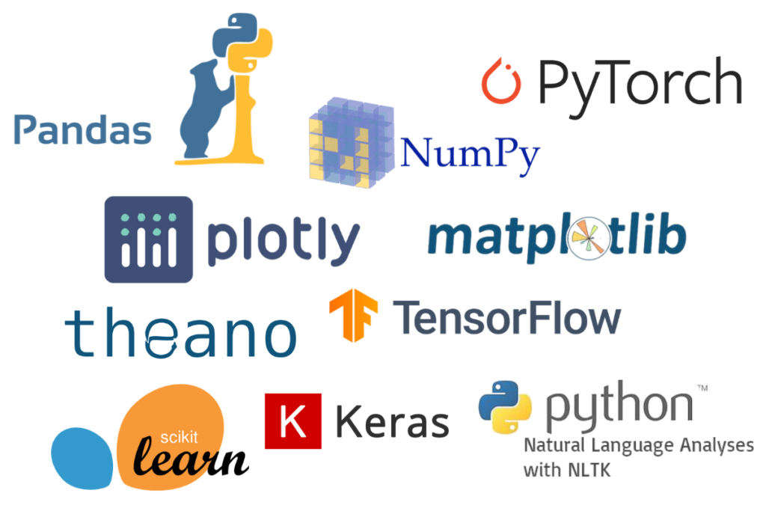



Linguagem de programação, ambiente para desenvolvimento e bibliotecas.

Slide 22
Linguagem de programação, ambiente para desenvolvimento e bibliotecas.
Tutorias para instalações:
Instalação ANACONDA (Linux ou Windows)
Como utilizar o Google Colab

Slide 23
Aula 1 – Apresentação e Introdução
Professor Yuri Crotti

